Slide 1
INFECTIILE ASOCIATE ASISTENTEI MEDICALE. DE LA DIAGNOSTIC LA RAPORTARE
Prof.dr. Doina Azoicai

Slide 2
Date generale
Obiectivul unei politici de sănătate publică este să asigure promovarea sănătăţii populaţiei şi să faciliteze un control eficient pentru potenţarea determinanţilor care contribuie la starea de bine fizic, psihic şi social versus diminuarea sau neutralizarea celor care pot genera dezechilibre reversibile sau ireversibile, identificate ca stare de preboală sau boală manifestă.
Infecţiile Asociate Asistenţei Medicale (IAAM) fac parte dintre problemele prioritare de sănătate publică prin consecinţele pe care le generează, ca urmare a morbidităţii, mortalităţii specifice, dar şi prin crearea premiselor pentru manifestarea fenomenului de emergenţă a microorganismelor multiplurezistente.
Prin caracteristica lor de asociere la îngrijirile medicale aceste infecţii sunt frecvent abordate între problemele care vizează etica profesiei şi a activităţilor medicale, fiind la graniţa dintre progresul atât de necesar în medicină şi consecinţele posibile negative pe care le pot genera biotenologiile şi polipragmazia.

Slide 3
Supravegherea IAAM
“Procedura continuă de analiză, interpretare şi feedback a datelor culese sistematic, folosind metode caracterizate prin specificul lor practic, uniform, rapid, exact şi complet” (John Last)
Obiectivele supravegherii
îmbunătăţirea nivelului de cunostinţe/informaţii - a personalului medical şi de îngrijire; a persoanelor implicate în managementul unităţilor medicale, decidenţilor etc.- în ceea ce privesc IAAM, a tendinţelor acestora, a rezistenţei microorganismelor circulante, pentru luarea unor măsuri adecvate de prevenţie şi control;
identificarea nevoii de implementare a unor noi programe de prevenţie şi control cât şi evaluarea impactului acestora;
3. caracterizarea zonelor în care sunt îngrijiţi
bolnavii, în funcţie de nivelul de risc, pentru
limitarea sau neutralizarea cauzelor potenţiale
de producere a IAAM
Suprevegherea IAAM este demonstrat necesară deoarece permite generarea de informaţii epidemiologice indispensabile pentru aplicarea unor măsuri în funcţie de nivelul de risc infecţios înregistrat în cadrul unităţilor care asigură îngrijirile de sănătate şi stabilirea politicilor operaţionale prevenţionale, evaluate în permanenţă prin monitorizarea nivelui lor de calitate.

Slide 4
Obiectivul 1. Îmbunătăţirea nivelului de cunoştinţe/informaţii în ceea ce privesc IAAM, a tendinţelor acestora, a rezistenţei microorganismelor circulante, pentru luarea unor măsuri adecvate de prevenţie şi control.
1.1. Formarea prin creşterea nivelului cunoştinţelor sau informaţiilor privind IAAM
1.2.Culegerea informaţiilor privind
tendinţele de evoluţie a IAAM
Recunoaşterea acestor infecţii pornindu-se de la aplicarea criteriilor care definesc cazul de IAAM (conform cu Ordinul MS nr. 1.101 din 30 septembrie 2016)
Raportarea corecta si consecventa a cazurilor (ex: erori de raportare = subevaluare )
Metodele generale de culegere a datelor utilizate în acţiunile de supraveghere activa/pasiva ;
Lipsa formării poate duce la disfuncţionalităţi importante în organizarea activităţilor, în comunicarea dintre diverţii actori ai sistemului cu repercursiuni asupra respectării legislaţiei, protocoalelor şi procedurilor recomandate
Aplicarea politicii de creştere a nivelului de cunostinţe/informaţiilor:
a. formărea de bază
b. formărea continua
c. controlul calităţii formării
d. formarea specifică

Slide 5
DIAGNOSTICUL
IAAM = infectia aparuta in cursul sau dupa o interventie medicala asupra unui pacient (diagnostica, terapeutica sau preventionala) si care nu era nici prezenta si nici in incubatie la inceputul aplicarii ingrijirilor.
Un diagnostic corect semnifica:
o supraveghere corespunzatoare ;
masuri adecvate de prevenire si control
Definitii de caz cuprinse in :
Ordinul nr. 1.101 din 30 septembrie 2016 privind aprobarea Normelor de supraveghere, prevenire şi limitare a infecţiilor asociate asistenţei medicale în unităţile sanitare.
Definitia poate fi particularizata dupa localizarea anatomica :
Infectia urinara AIM
Pneumonia AIM
Infectia de plaga operatorie AIM
Infectia de cateter AIM
Sepsis-ul AIM
Alte localizari
Dificultati - caz IAAM pacient colonizat
sau contaminat
sau purtator

Slide 6
Definiţie de caz
INFECŢIA URINARĂ ASOCIATĂ ASISTENŢEI MEDICALE (UTI)
UTI-A infecţie urinară simptomatică şi confirmată microbiologic | UTI-B infecţie urinară simptomatică fără confirmare microbiologică | UTI –C bacteriurie asimptomatică
pacient care are ≥ 1 din următoarele semne şi simptome fără altă cauză recunoscută: •febră (>380 C), •disurie, •polakiurie sau •tensiune suprapubiană ŞI pacient care are o urocultură pozitivă, adică ≥105 microorganisme / ml cu ≤ 2 specii de microorganisme | ≥ 2 din următoarele (fără altă cauză): •Febră (> 38⁰C) •Disurie •Polachiurie •Tensiune suprapubiană ŞI ≥ 1 un criteriu din următoarele: - test urină rapid (esterază leucocitară şi/sau nitrat) pozitiv - piurie cu ≥10leucocite/ml sau cu ≥ 3 leucocite /pe un câmp microsopic cu imersie (x90) în urina necentrifugată - microorganisme vizibile la coloraţia gram a urinei necentrifugate - cel puţin 2 uroculturi în care se izolează repetat acelaşi patogen urinar (bacterii gram negative sau Staphylococcus saprophyticus) cu ≥ 102 colonii / ml de urină necentrifugată - ≤ 105 colonii /ml dintr-un singur patogen urinar (bacterii gram negative sau Staphylococcus saprophyticus) la un pacient tratat cu un antibiotic eficient pentru o infecţie urinară - diagnostic de infecţie de tract urinar pus de medic - medicul instituie terapie adecvată pentru o infecţie de tract urinar | exclusa din supravegherea infectiilor dobandite in ATI
NOTĂ
septicemiile secundare unei bacteriurii asimptomatice vor fi raportate ca septicemii cu sursa (origine) S-UTI
Sursa: *** CNCSBT. Metodologia de supraveghere în sistem sentinelă a infecţiilor nosocomiale şi a rezistenţei microbiene 2015
(http://www.cnscbt.ro/index.php/metodologii/infectii-nosocomiale/224-metodologie-2015-sentinela-noso-amr/file)

Slide 7
Definiţie de caz
PNEUMONIE ASOCIATĂ ASISTENŢEI MEDICALE
Pneumonia se defineşte prin îndeplinirea concomitentă a criteriului radiologic şi a celui clinic ± cel microbiologic
Pe baza datelor microbiologice obţinute de la pacient pneumonia se poate încadra în urmatoarele categorii :
PN1 | PN2 | PN3 | PN4 | PN5
Culturi cantitative pozitive din probe recoltate din tractul respirator inferior cu risc de contaminare minim ▪ lavaj brohoalveolar ≥ 104 unităţi formatoare de colonii (UFC)/ml sau ≥ 5% din celulele obţinute prin lavaj bronho-alveolar care conţin bacterii intracelulare la examenul microscopic direct ▪ proba recoltată cu perie bronşică (PB Wimberley) ≥ 103 UFC/ml ▪ aspirat distal protejat (ADP) ≥ 103 UFC/ml | Culturi cantitative pozitive din probe din tractul respirator inferior cu risc de contaminare mai ridicat ▪ culturi cantitative din probe recoltate din tractul respirator inferior ( ex. secreţie traheală) ≥ 106 UFC/ml | Unul dintre următoarele teste pozitive ▪ hemoculturi pozitive care nu sunt corelate cu altă sursă de infecţie ▪ culturi pozitive din lichidul pleural ▪ culturi pozitive din puroiul extras din abcese pleurale sau pulmonare ▪ examen histologic pulmonar caracteristic pentru pneumonie ▪ examene pozitive pentru pneumonie cu virusuri sau germeni particulari (ex. Legionella, Aspergilius, mycobacteria, mycoplasma, Pneumocistis carinii): - detecţie a antigenului viral sau anticorpilor din secreţiile respiratorii - examen direct pozitiv sau cultură pozitivă din secreţiile bronşice sau şesuturi - seroconversie (ex. virusul gripal, Chlamydia) - detectarea antigenelor în urină ( Legionella) | cultură pozitivă din spută sau din secreţii din tractul respirator inferior (calitativ) | fără probe microbiologice pozitive
Sursa: *** CNCSBT. Metodologia de supraveghere în sistem sentinelă a infecţiilor nosocomiale şi a rezistenţei microbiene 2015
(http://www.cnscbt.ro/index.php/metodologii/infectii-nosocomiale/224-metodologie-2015-sentinela-noso-amr/file)

Slide 8
Definiţie de caz
INFECŢII DE PLAGĂ CHIRURGICALĂ
Infecţie plagă superficială | Infecţie plagă profundă | Infecţie de organ/cavitate
Infecţie care apare în decurs de 30 de zile după intervenţia chirurgicală ŞI care se limitează numai la piele şi ţesutul subcutan SAU cel puţin una din următoarele caracteristici: 1. secreţi purulente cu sau fără confirmare etiologică de laborator din incizia superficială 2. izolarea unui microorganism dintr-o cultură din fluid/ţesut recoltate aseptic dintr-o incizie superficială 3. cel puţin unul din următoarele semne sau simptome: durere sau tensiune, edem localizat, rosşaţă sau căldură ŞI deschiderea deliberată a plăgii de către chirurg în cazul în care culturile sunt negative 4. diagnostic de infecţie superficială de plagă pus de chirurg sau medicul curant | Infecţie care apare în decurs de 30 de zile de la operaţie în cazul în care nu este lăsat nici un dispozitiv/dren la nivelulul inciziei operator sau în decurs de un an în cazul în care dispozitivul este lăsat la acel nivel ŞI infecţia pare a fi corelată cu operaţia ŞI infectţa cuprinde ţesuturile moi profunde (fascia, muşchi) ale inciziei ŞI cel puţin una din următoarele: 1.secreţii purulente cu origine în incizia adâncă dar nu din organ/spaţiu component al situsului chirurgical 2. dehiscenţa spontană sau deschiderea deliberată de către chirurg a plăgii operatorii când pacientul prezintă următoarele semne şi simptome: febra (>38*C), durere localizată sau tensiune în cazul în care culturile sunt negative 3. un abces sau alte evidenţe de infecţie care implică incizia adâncă şi care sunt găsite la examinarea directă, în timpul reintervenţiei sau la examenul histopatologic sau radiologic. 4. diagnosticul chirurgului sau al medicului curant | Infecţie care apare în decurs de 30 de zile de la operatţe în cazul în care nu există nici un dispozitiv/dren lăsat în situsul chirurgical sau în decurs de un an în cazul în care acesta este lăsat în situsul chirurgical ŞI infecţia poate fi corelată cu operaţia ŞI infecţia cuprinde oricare parte anatomică (ex. organ şi spaţiu) altele decât incizia iniţială ŞI cel puţin una din următoarele: 1.puroi obţinut dintr-un dren situat într-o rană prin înţepare a organului/spaţiului 2. izolarea unui microorganism dintr-o cultură din organ/cavitate recoltate aseptic 3. un abces sau alte evidenţe de infecţie care implică organul/cavitatea adâncă şi care sunt găsite la examinarea directă, în timpul reintervenţiei sau la examenul histopatologic sau radiologic. 4. diagnosticul chirurgului sau al medicului curant
Sursa: *** CNCSBT. Metodologia de supraveghere în sistem sentinelă a infecţiilor nosocomiale şi a rezistenţei microbiene 2015
(http://www.cnscbt.ro/index.php/metodologii/infectii-nosocomiale/224-metodologie-2015-sentinela-noso-amr/file)

Slide 9
Definiţie de caz
INFECŢII ASOCIATE CATETERULUI VENOS CENTRAL (CRI)
CRI1 infecţie locală (fără pozitivarea hemoculturii) | CRI2 infecţie generalizată asociată cu CVC (fără hemocultură pozitivă) | CRI3 septicemie asociată CVC cu diagnostic etiologic
cultură cantitativă de pe cateter venos central (CVC) ≥ 103 UFC/ml SAU cultură semicantitativă de pe CVC ≥ 15 UFC/ml ŞI - puroi/inflamaţie la nivelul inserţiei dispozitivului | cultură cantitativă de pe CVC ≥ 103 UFC/ml SAU cultură semicantitativă de pe CVC ≥ 15 UFC/ml ŞI - atenuarea simptomatologiei la 48 de ore de la îndepărtarea cateterului | septicemie apărutĂ cu 48 de ore înainte sau după îndepărtarea cateterului ŞI culturi pozitive cu acelaşi microorganism: - cultură cantitativă de pe CVC ≥ 103 UFC/ml sau cultură semicantitativă din CVC ≥ 15UFC/ml SAU - raportul dintre numărul de microorganisme obţinute prin hemocultura cantitativă din CVC şi hemocultura periferică > 5 SAU - întarziere diferenţială a pozitivării hemoculturilor: hemocultura din CVC se pozitivează cu 2 sau mai multe ore înaintea celei din hemocultura periferică (hemoculturi prelevate în acelaşi timp) - cultură pozitivă cu acelaşi microorganism din secreţia purulentă de la locul de inserţie
Sursa: *** CNCSBT. Metodologia de supraveghere în sistem sentinelă a infecţiilor nosocomiale şi a rezistenţei microbiene 2015
(http://www.cnscbt.ro/index.php/metodologii/infectii-nosocomiale/224-metodologie-2015-sentinela-noso-amr/file)

Slide 10
Definiţie de caz SEPSIS
Pacient care are cel puţin o hemocultură pozitivă pentru un patogen identificat
SAU
Pacient care are cel puţin una din următoarele: febră (>380C), frisoane sau hipotensiune
ŞI
- 2 hemoculturi pozitive pentru germeni care fac parte din flora normală a tegumentului (din 2 probe separate de sânge în decurs de 48 de ore. (ex. Staphilococcus aureus - coagulazo negativ, Micrococcus sp., Bacillus sp., Corynebacterium sp.)
Sepsis:
- primar (sepsis cu origine necunoscută sau asociată cateterului)
- secundar (secundar unei infecţii cu altă localizare)
Sepsis de cateter | cultură pozitivă cu acelaşi microorganism de pe cateter SAU ameliorarea simptomelor în 48 de ore după îndepărtarea cateterului
C-CVC* | dacă există confirmarea microbiologică, se raportează sepsisul cu origine C-CVC sau C-PVC ca fiind CRI3-CVC sau respectiv CVI3-PVC
C-PVC** | dacă nu se face cultura din cateter atunci se raportează ca sepsis cu origine C-CVC sau C-PVC
Sepsis secundar unei alte infecţii | acelaşi microorganism este izolat dintr-o infecţie cu altă localizare SAU există date clinice convingătoare că sepsisul este secundar unei infecţii cu altă localizare, unor proceduri diagnostice invazive sau unui corp străin.
S-PUL | infecţie pulmonară
S-UTI | infecţie urinară
S-DIG | infecţie de tract digestiv
S-SSI | infecţie de plagă chirurgicală
S-SST | infecţie de piele şi ţesuturi moi
S-OTH | altele: sistem nervos central, osteomielită etc.
Sepsis necunoscut (UO) | sepsis de origine necunoscută (a fost verificată originea dar nu s-a putut găsi sursa)
* C-CVC = cateter vascular central
** C-PVC = cateter vascular periferic
Sursa: *** Institutul Naţional de Sănătate Publică – Centrul Naţional de Supraveghere şi Control a Bolilor Transmisibile. Metodologia de supraveghere în sistem sentinelă a infecţiilor nosocomiale şi a rezistenţei microbiene 2015.
(http://www.cnscbt.ro/index.php/metodologii/infectii-nosocomiale/224-metodologie-2015-sentinela-noso-amr/file)

Slide 11
Infectie vs Colonizare/contaminare/ purtator
Colonizare
Contaminare
multiplicarea unui microorganism pe suprafetele organismului gazda (tegumente, mucoase), fara a determina o reactie imuna, leziune morfo-functionala sau o simptomatologie clinic detectabila
GRUPELE DE RISC,
spitalizări frecvente
durata lungă de spitalizare
prezenta dispozitivelor invazive (cateter urinar, sonda endotraheală, linii venoase centrale)
sugari /copii
vârstnici și/sau dependenţi funcțional de alții pentru îngrijire
infecții recurente
utilizarea frecventă de antibiotice
prezenṭa afecţiunilor cronice, co-morbidități
călătorii în țări cu risc ridicat
prezenta microorgasnismelor pe suprafetele organismului uman, in absenta reactiilor tisulare sau imune
Stare de purtator
gazduirea si eliminarea agentului infectios de pe tegument, mucoase sau din cavitatile organismului la persoanele aparent sanatoase

Slide 12
Solutii in stabilirea diagnosticului precoce si corect de IAAM
Aplicarea definitiilor de caz
Formare profesionala adecvata pentru toate categoriile personalului medical (medici, asistenti medicali, personal de ingrijire)
Respectarea prevederilor legislative
Informarea continua privind standardele de diagnostic
(elaborarea de ghiduri, materiale informative, stabilirea criteriilor de calitate in activitatea profesionala a medicilor, cursuri de formare medicala continua)
Asigurarea capacitatii optime a spitalelor pentru utilizarea criteriilor clinice, microbiologice si epidemiologice in stabilirea diagnosticului corect la cazurile posibile, probabile si certe de IAAM
(metode de identificare precoce a riscului de IAAM, asigurarea metodelor de laborator pentru precizarea particularitatilor microbiologice ale tulpinilor microbiene , optimizarea metodelor epidemiologice de supraveghere si control)
Schimbarea mentalitatii personalului medical,
comunitatii si mass-media in abordarea situatiilor in care apar IAAM, fara asocierea obligatorie cu “culpa medicala”
(informarea corecta a populatiei, sustinerea unor actiuni de incurajare a personalului medical pentru o comunicare adecvata cu pacientii , decidentii si mass-media)

Slide 13
RAPORTAREA
In sistemul actual :
Y 95 – afectiuni nosocomiale . Factori suplimentari legati de cauza de morbiditate si mortalitate– NU SE CODIFICA IN PRACTICA !!!!
J15.0 – Pneumomia cu Klebsiella
J15.1- Pneumonia cu Pseudomonas
B96.5 – Boli cu Pseudomonas
J.15.8 – Pneumonii bacteriene
J.12.8 – Pneumonii virale
A014.7 – Enterocolita cu Clostridium
A04.4 – Infectii enteropatogene prin E.coli
DE RETINUT : schimbarea sistemului de raportare –
o necesitate !!!!

Slide 14
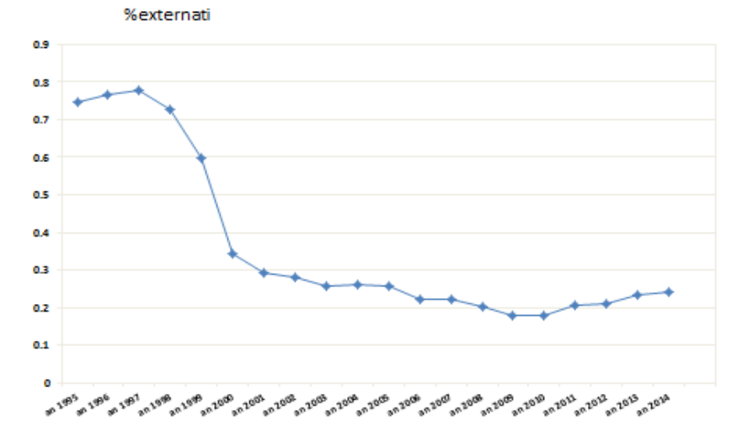
IAAM in Romania
Incidenţa IAAM în România, în perioada 1995-2014
În anul 2014 - IAAM = subestimate - Incidenţă calculată (raportări statistice ale spitalelor) = 0,25% din pacienții externați.

Slide 15
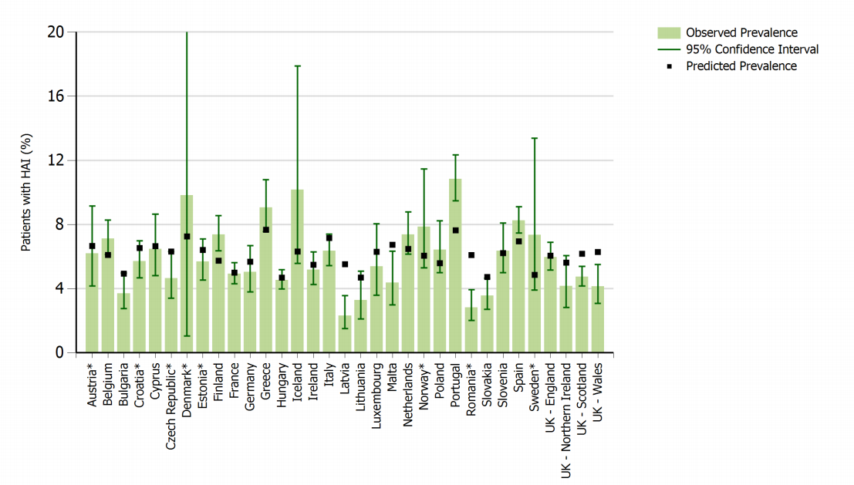
EUROPA
Prevalenţa observată
Intervalul de Încredere 95%
Prevalenţa estimată
Prevalenţa observată, IC 95% şi prevalenţa estimată a IAAM în spitalele europene incluse în PPS, în perioada 2011-2012
Sursa: *** ECDC. Prevalence of HAIs and antimicrobial use. (http://ecdc.europa.eu/en/healthtopics/Healthcare-associated_infections/database/Pages/hai-pps-database-prevalence-antimicrobial-use.aspx)
This report has been generated from HAI-Net PPS data submitted to TESSy, The European Surveillance System on 2016-10-11. The report reflects the state of submissions in TESSy as of 2013-02-06 14:06:48

Slide 16
Consecinte
Raportul Centrului European al Bolilor Transmisibile : anual, aproximativ 3 milioane de persoane din Uniunea Europeană se îmbolnăvesc de o IAAM, iar în jur de 50.000 de persoane mor anual din această cauză.
România este putin reprezentata in statisticile privind IAAM pentru că, în România, astfel de îmbolnăviri nu sunt raportate integral de către unitatile medicale (spitale si alte servicii care asigura asistenta medicala si sunt la risc )
Estimările globale europene din ultimii 10 ani arată că 5,5-7,5% din totalul pacienţilor internaţi contractează IAAM . În România, raportările oficiale, comunicate de spitalele, sunt doar de
0,2-0,25%. Date mai credibile pentru Romania au fost furnizate prin participarea la un studiu european în 2012, și anume că procentul minim este de 2,7%, ceea ce ar reprezenta aprox. 100.000 de cazuri înregistrate anual în România
Dacă în America, un spital care raportează IAAM este premiat, pe motiv de spirit civic, în România, dacă un spital raportează IAAM este sancționat. Inclusiv si aceste motive ar putea explica faptul ca in spitalele din România exista tendinta a subestimare care se asociaza deficientelor metodologice reale ale sistemului de raportare.

Slide 17
CONCLUZII
RAPORTARE
1. Reusita actiunile privind Politicile de sanatate consta si in eficienta sistemului de raportare a cazurilor de boala
2. Subraportarea IAAM este o realitate in Romania si este datorata :
neplicarii standardelor de definire a cazurilor (necunoastere, indiferenta etc);
mentimerea limitarii in ceea ce privesc posibilitatile de investigare avansata clinica, microbiologica si epidemiologica;
deficiente metodologice privind raportarea prin utilizarea unor coduri care nu sunt corect consemnate
3. Se remarca necesitatea unei analize sistematice a sistemului de raportare a IAAM si stabilirea unor criterii corecte si coerente care sa fie respectate de catre toti actorii Sistemului de Sanatate.
DIAGNOSTIC
1. Diagnosticul IAAM se stabileste pe baza unor criterii complexe :clinice, epidemiologice, microbiologice si imagistice
2. Cunosterea definitiilor standard (CDC,ECDC,OMS, MS) este o necesitate pentru practica clinica, pentru identificarea precoce a cazurilor probabile de IAAM si stabilirea corectata a diagnosticului in cazurile certe de boala
3. Informarea ( ex: ghiduri de spital) si formarea continua a personalului medical privind criteriile de diagnostic sunt esentiale pentru reusita activitatilor de supraveghere care asigura si faciliteaza aplicarea masurilor adecvate de prevenire si control

Slide 18
Va multumesc !

